Slide 1
Java Web开发技术
第6章 访问数据库

Slide 2
本章主要内容
JDBC介绍
使用JDBC驱动程序访问数据库
使用javaBean访问数据库
综合实例

Slide 3
JDBC介绍
JDBC（Java Database Connectivity）：Java数据库连接，是Java程序与数据库系统通信的标准API。
由一组用Java语言编写的类和接口组成
JDBC可以做三件事
与数据库建立连接
发送SQL语句
处理结果

Slide 4
JDBC总体结构
Java Application
JDBC Manager
JDBC API
JDBC Driver API
Driver
A
JDBC-ODBC Bridge Driver
ODBC and DB Drivers

Slide 5
JDBC的主要接口
java.sql.DriverManager
java.sql.Connection
java.sql.Statement
java.sql.ResultSet

Slide 6
JDBC的主要接口
java.sql.DriverManager
java.sql.Connection
java.sql.Statement
java.sql.ResultSet
DriverManager类是Java.sql包中用于数据库驱动程序管理的类，作用于用户和驱动程序之间。

Slide 7
JDBC的主要接口
java.sql.DriverManager
java.sql.Connection
java.sql.Statement
java.sql.ResultSet
Connection是用来表示数据库连接的对象，对数据库的一切操作都是在这个连接的基础上进行的。

Slide 8
JDBC的主要接口
java.sql.DriverManager
java.sql.Connection
java.sql.Statement
java.sql.ResultSet
Statement用于在已经建立的连接的基础上向数据库发送SQL语句的对象。它只是一个接口的定义，其中包括了执行SQL语句和获取返回结果的方法。

Slide 9
JDBC的主要接口
java.sql.DriverManager
java.sql.Connection
java.sql.Statement
java.sql.ResultSet
结果集（ResultSet）用来暂时存放数据库查询操作获得的结果。

Slide 10
使用JDBC驱动程序访问数据库
获取相应数据库的jdbc驱动程序，并将它们保存在指定的位置, 然后重新启动tomcat服务；
编写程序的具体步骤
装载驱动程序；
定义所要连接数据库的地址；
建立与数据库的连接；
建立语句对象；
声明并执行SQL语句；
处理返回的结果；
关闭对象；

Slide 11
首先导入java.sql包
首先应该导入java.sql包。
语句为：
<%@page import="java.sql.*" %>

Slide 12
编程步骤1——装载驱动程序
利用Class.forName()方法加载某一个数据库的驱动程序。
语法：Class.forName(“JDBC驱动程序类”);
方法：
使用JDBC/ODBC桥驱动程序：Class.forName(“sun.jdbc.odbc.JdbcOdbcDriver”);
使用mySQL的驱动程序： Class.forName(“com.mysql.jdbc.Driver”);
使用SQLServer的驱动程序：
Class.forName
(“com.microsoft.jdbc.sqlserver.SQLServerDriver”);

Slide 13
编程步骤1——装载驱动程序
方法：
使用oracle的驱动程序：
Class.forName(“oracle.jdbc.driver.OracleDriver”);
使用DB2的驱动程序：
Class.forName(“com.ibm.db2.jdbc.app.DB2Driver”);
经过以上其中之一语句的声明后，驱动程序就会自动地加载。
注意：如果classpath路径中没有找到所需的驱动程序则会抛出 ClassNotFoundException异常。

Slide 14
编程步骤2——定义连接数据库地址
通过此步骤，定义要连接的数据库资源
String ODBCURL＝ " jdbc:odbc:dbName";
String mysqlURL= "jdbc:mysql://host:port/dbName ";
String sqlserverURL＝ " jdbc:microsoft:sqlserver://host:1433;DatabaseName=dbName ";
String oracleURL= "jdbc:oracle:thin:@host:port:dbName ";
不同数据库连接的地址不同，这点需要特别注意，对一些常见的数据库连接地址，要求大家能够掌握。
URL由3部分组成，各个部分用冒号间隔，格式如下：jdbc:<子协议>:<子名称>

Slide 15
编程步骤2——定义接数据库地址
JDBC URL的3部分可分解如下：
jdbc：JDBC中的协议就是jdbc。
<子协议>：数据库驱动程序名或数据库连接机制的名称。子协议的典型示例为oracle，它用于连接oracle数据库。
<子名称>：一种标记数据库的方法。子名称根据子协议的不同而不同，使用子名称的目的是为定位数据库
例如 jdbc:oracle:thin:@[ip]:[port]:[sid]

Slide 16
编程步骤3——建立与数据库的连接
语法：Connection con=DriverManager.getConnection(url,”登录数据库用户名”,”登录密码”);
例：以mySQL连接数据库book为例，用户名为root,密码为root
String driverStr="com.mysql.jdbc.Driver";
String connStr="jdbc:mysql://localhost:3306/book";
Class.forName(driverStr);
Connection conn = DriverManager.getConnection(connStr, "root", "root");

Slide 17
编程步骤4——建立语句对象
利用 Connection接口→ createStatement() 方法创建语句对象。
例：Statement stmt=con.createStatement();
语句对象用于执行SQL语句。该对象负责将SQL语句传递给数据库管理系统执行。

Slide 18
编程步骤5——声明并执行SQL语句
声明SQL语句，并将该语句通过Statement对象提交给服务器进行执行。
String sql= " SELECT * FROM book ";
//上面的语句用于从book表中查询所有记录。
ResultSet resultSet=stmt.executeQuery(sql);
//该语句将sql命令提交给数据库服务器进行执行，并将执行结果存储在ResultSet对象中进行执行。

Slide 19
编程步骤5——声明并执行SQL语句
Statement接口主要有如下三个方法：
1. public ResultSet executeQuery(String sql) throws Exception
以sql语句为参数，执行sql查询语句，返回一个ResultSet结果集（一个二维表）。
例如：
Statement stmt=con.createStatement();
Stringsql= " SELECT * FROM book ";
ResultSet rs=stmt.executeQuery(sql);

Slide 20
编程步骤5——声明并执行SQL语句
2. int executeUpdate(String sql)
以sql语句为参数，执行sql更新语句及DDL语句，如添加、删除或修改操作，返回被受影响记录的条数。
例如：
Statement stmt=con.createStatement();
String sql= “delete FROM book where bookid= 12335";
int i=stmt.executeUpdate(sql);
System.out.println(i);

Slide 21
编程步骤5——声明并执行SQL语句
3. boolean execute(String sql)
用于执行实现不知道类型的SQL语句，既可以执行查询语句，也可以执行更新语句。
常用于动态的处理未知的SQL语句，事先无法知道该SQL语句的具体类型及执行的返回值。
执行参数部分的SQL语句；
当SQL语句的执行结果是一个ResultSet结果集时，本方法返回true；并可以通过Statement→getResultSet()方法得到返回的结果集
当SQL语句执行后没有返回的结果集时，该方法返回false

Slide 22
编程步骤6——对结果集进行处理
Statement对象负责将SQL语句传递给数据库管理系统执行，返回的是一个ResultSet的对象。 ResultSet对象，称为结果集，是符合条件的所有行的集合。
可以通过(first(), last(), previous(), next(), absolute(int), …) 方法浏览可滚动结果集中的内容。
对结果集中的内容进行修改(updateString(col,val), …)
支持多个结果集。

Slide 23
ResultSet 有如下几个方法：
1. boolean next()
用于将 ResultSet定位到下一行。
ResultSet最初是定位在第0行上的，此时应该先调用next()方法将其定位到第1行上，然后才可输出。
当 ResultSet已经到了最后一行时，再调用next()方法，则返回 false。

Slide 24
2. getXXX()
当 ResultSet已经定位在某一行上时,使用 getXxx ()方法得到这一行上单个字段的值。
针对不同的字段类型,调用不同的getXxx ()方法(getString(col), getDate(col), getInt(col),…)
例：
如果表中的第一个字段，字段名为“name”，是文本型的； 则可以使用getString(1)或 getString(“name”)来得到它的值。
如果表中的第三个字段，字段名为“score”，是数值型的； 则可以使用getFloat(3)或 getFloat(“score”)来得到它的值。

Slide 25
2. getXXX()
显示结果集中所有记录的前两列：
while(rs.next()){
name =rs.getString(1);
phone =rs.getString(2);
System.out.println(name+","+phone);
}

Slide 26
编程步骤7——关闭打开的资源
rs.close();
//关闭结果集
stmt.close();
//关闭语句对象
con.close();
//关闭连接
注意：资源关闭的顺序和打开的顺序恰恰相反。

Slide 27
编程步骤8——异常处理
try
{
…
}
catch(SQLException ex)
{
…
}

Slide 28
例子
import java.sql.*
…
Try{
Class.forName("com.mysql.jdbc.Driver");
String url=“jdbc:mysql://localhost:3306/book”;
Connection con=DriverManager.getConnection(url,”root”,”root”);
Statement statement =con.createStatement();
String sql = “select bookname, author from bookinfo";
ResultSet rs= statement.executeQuery(sql);
while(rs.next()){
bookname =rs.getString(1);
author =rs.getString(2);
System.out.println(bookname+","+author);
}
rs.close();
statement.close();
con.close();
}catch(SQLException e){…}
第一步 加载驱动程序
第二步定义所要连接数据库的地址
第四步 建立语句对象
第三步
建立与数
据库的连接
第五步 声明并执行SQL语句
第六步 处理返回的结果
第七步 依次关闭资源

Slide 29
综合实例——图书信息管理系统
实现图书信息管理系统——图书信息的增删改查功能。
参阅ch06/文件夹
MySQL的安装和配置见教材第116-123页。

Slide 30
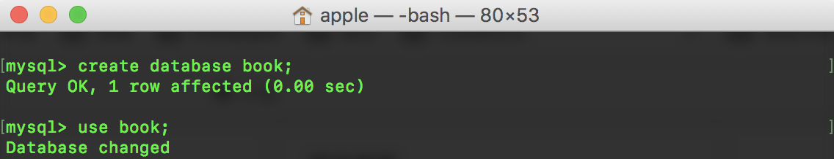
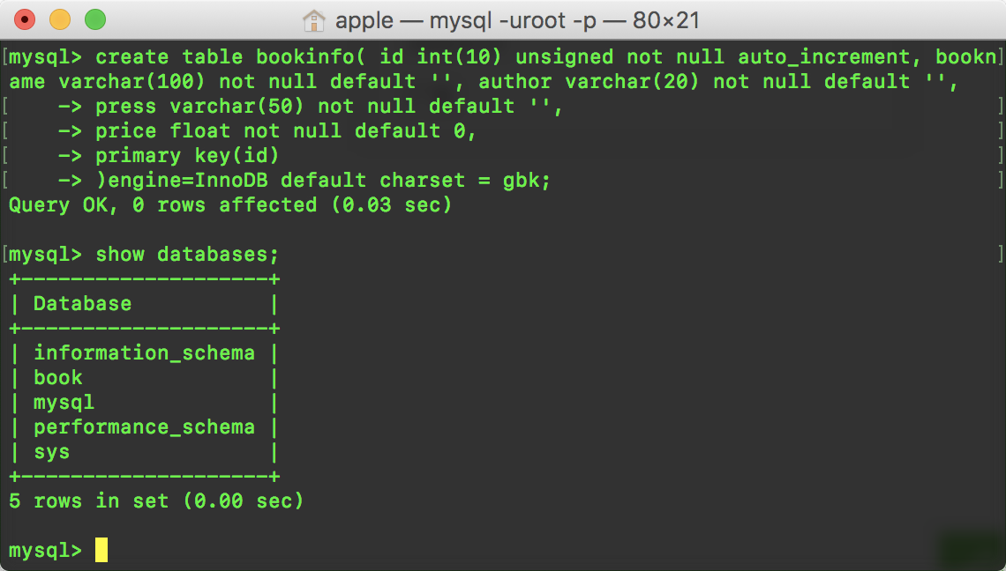
综合实例：图书信息管理系统—MySQL的使用
创建数据库和数据库表

Slide 31
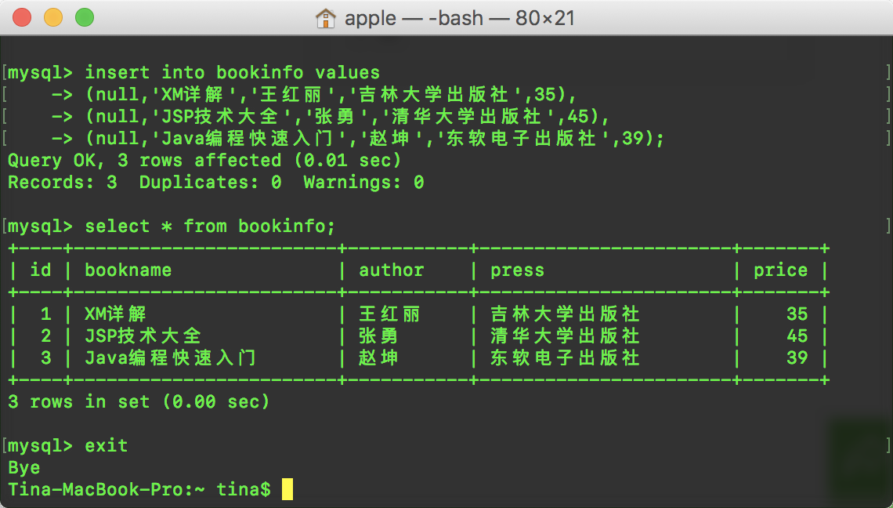
综合实例：图书信息管理系统—MySQL的使用
初始化表数据并显示

Slide 32
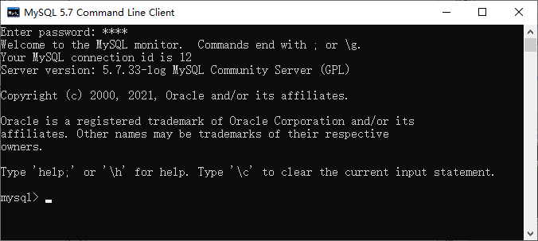
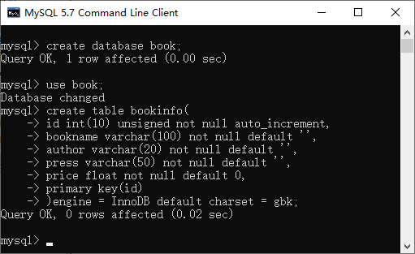
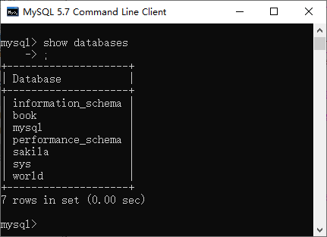
综合实例：图书信息管理系统—MySQL的使用
图6-15 MySQL监视器
创建数据库和数据表
图6-16 查询数据库的结果

Slide 33
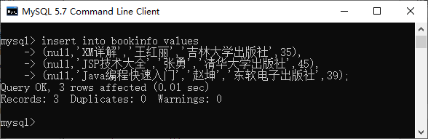
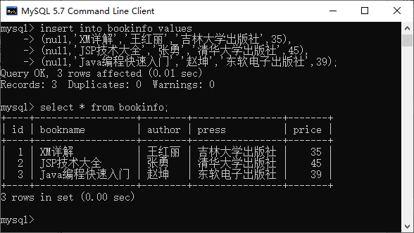
综合实例：图书信息管理系统—MySQL的使用
初始化bookinfo表中的数据
图6-17 初始化表数据并显示

Slide 34
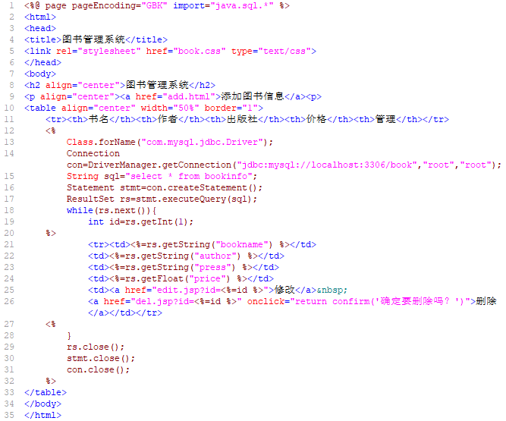
综合实例：连接数据库实现图书信息管理系统
index.jsp

Slide 35
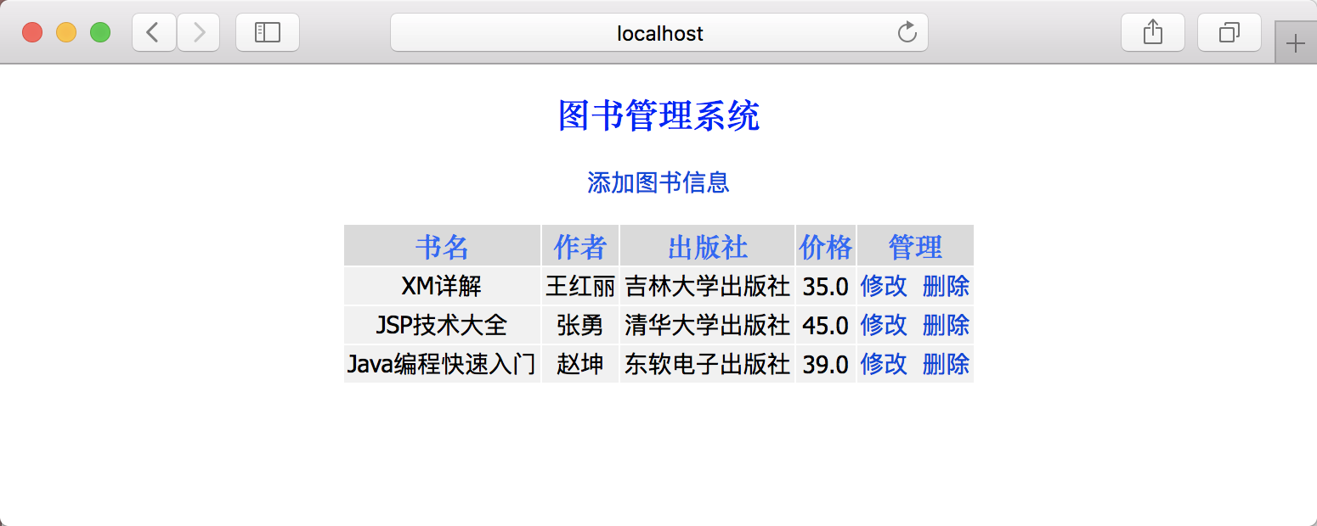
综合实例：连接数据库实现图书信息管理系统
图书管理系统主页

Slide 36
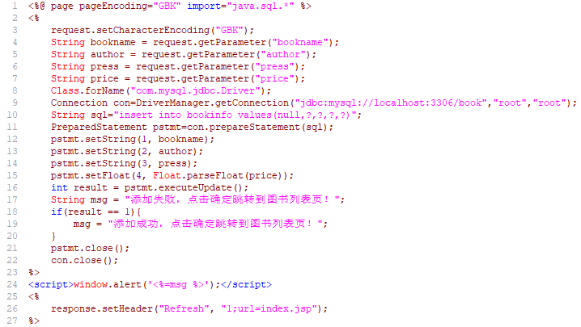
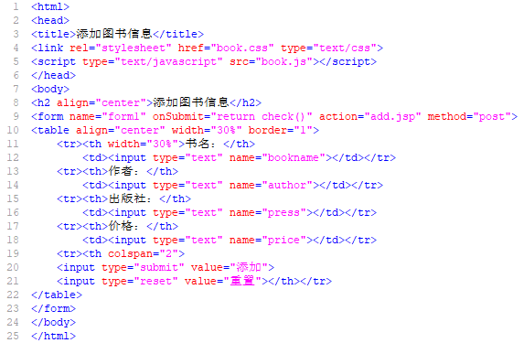
综合实例：连接数据库实现图书信息管理系统
add.jsp
add.html

Slide 37
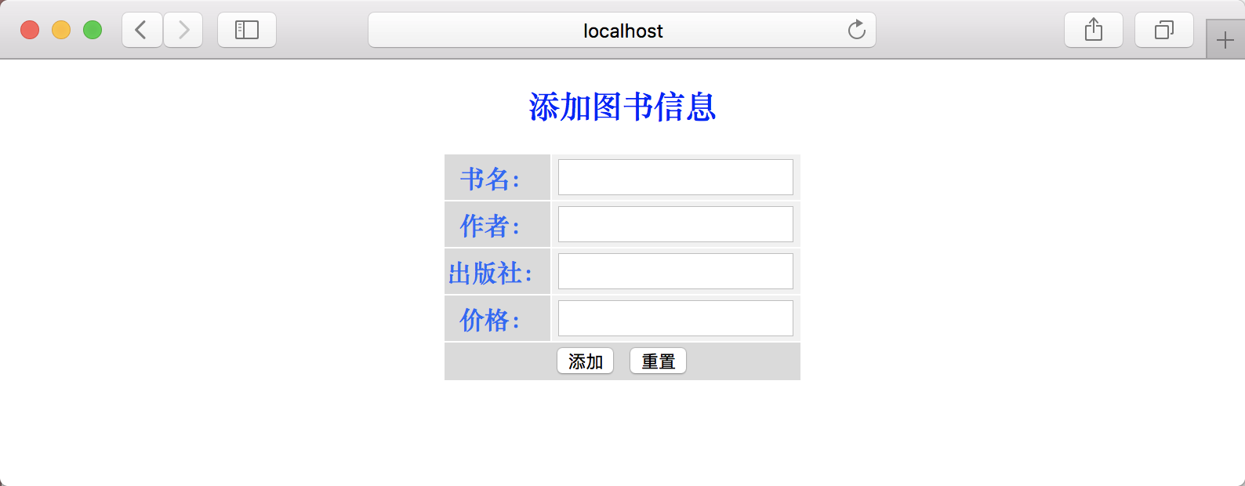
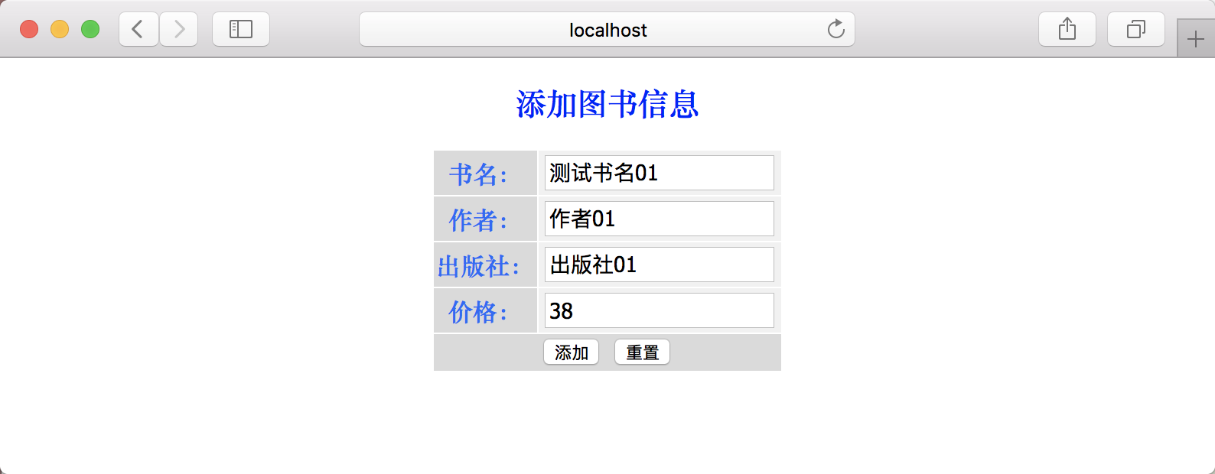
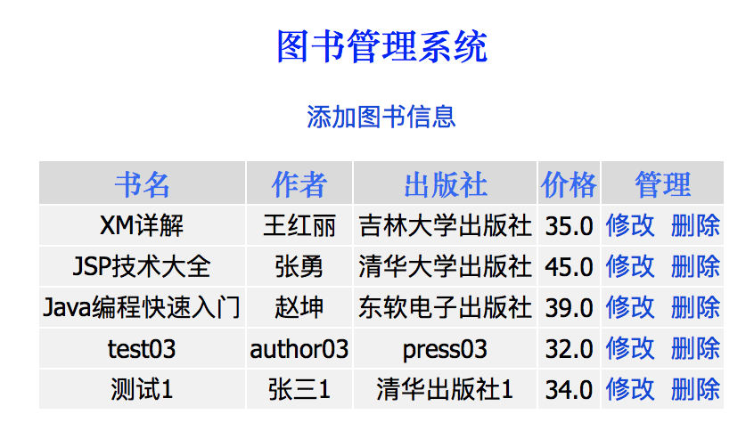
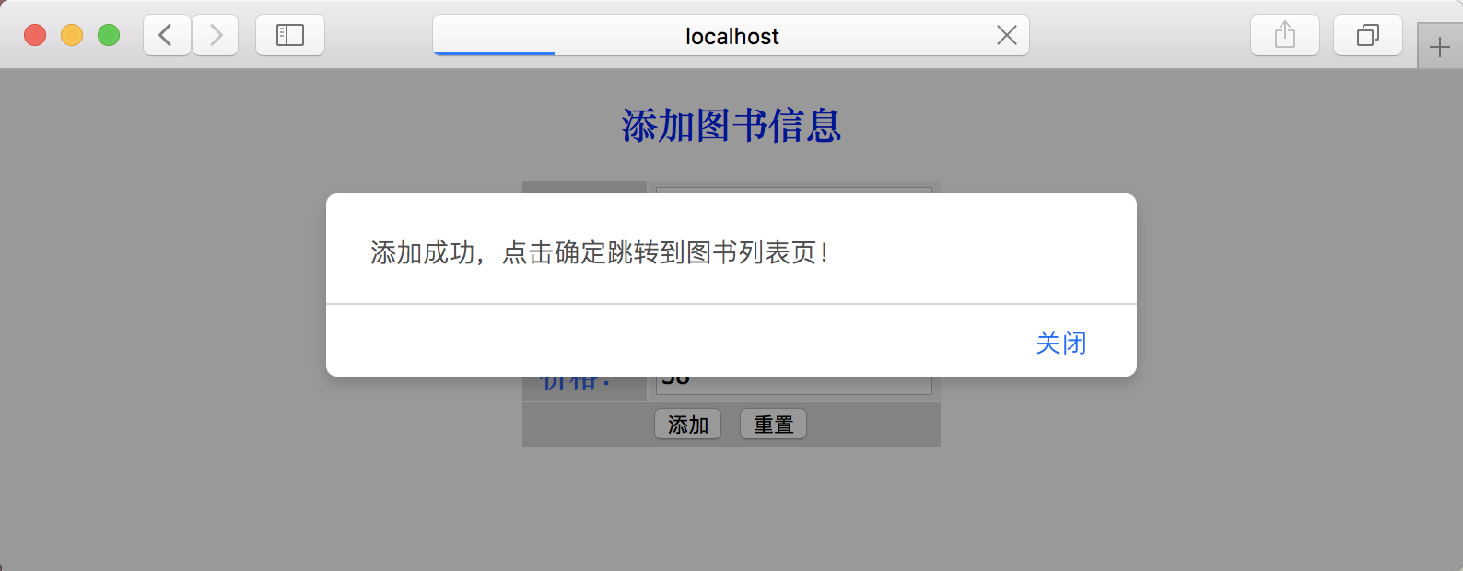
综合实例：连接数据库实现图书信息管理系统
添加图书信息页面

Slide 38
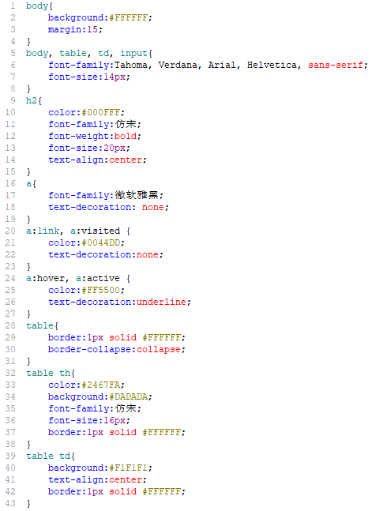
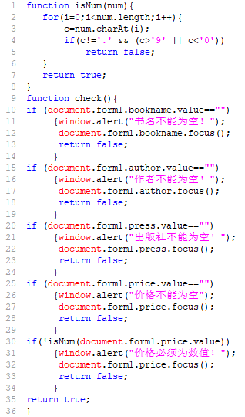
综合实例：连接数据库实现图书信息管理系统
book.js
book.css

Slide 39
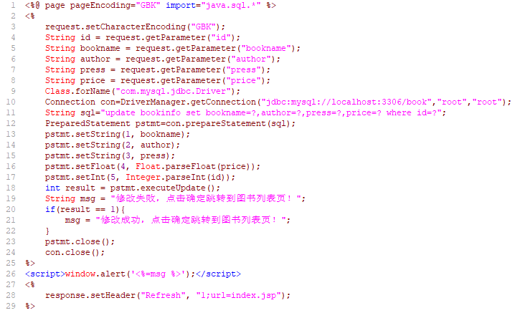
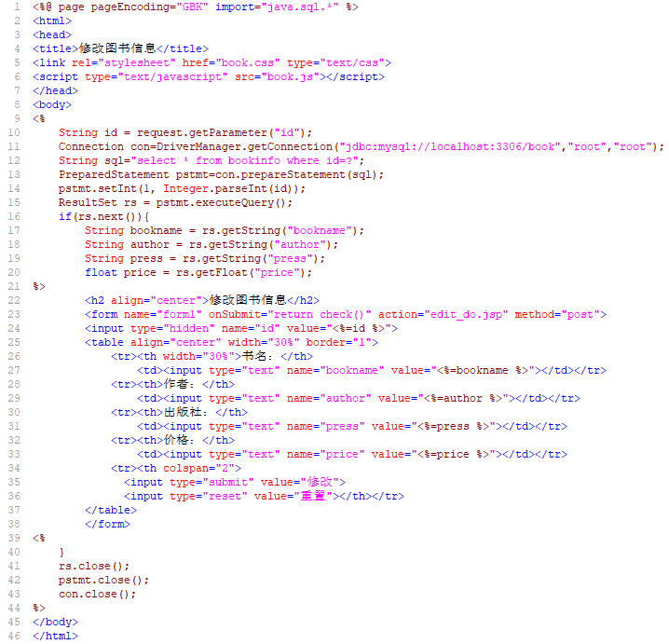
综合实例：连接数据库实现图书信息管理系统
edit_do.jsp
edit.jsp

Slide 40
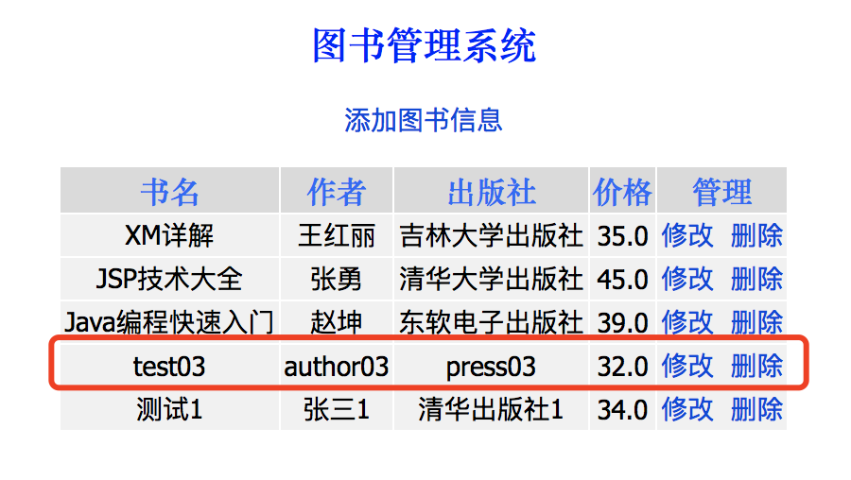
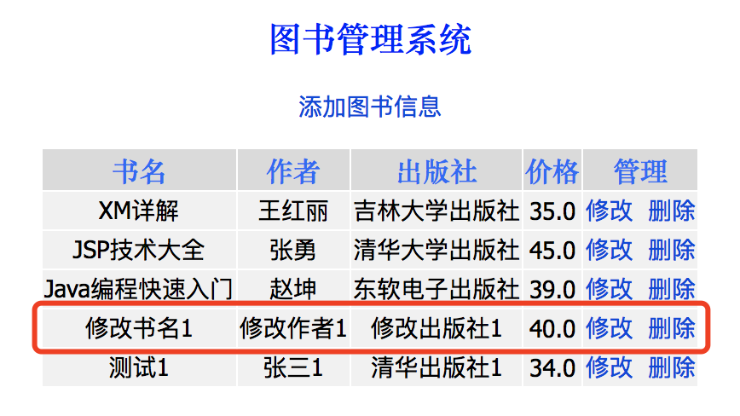
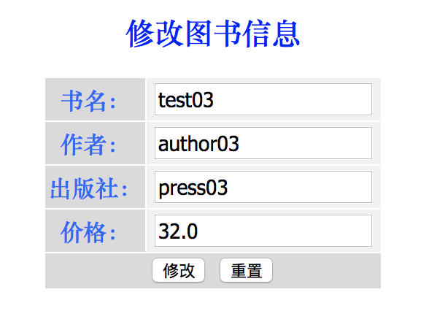
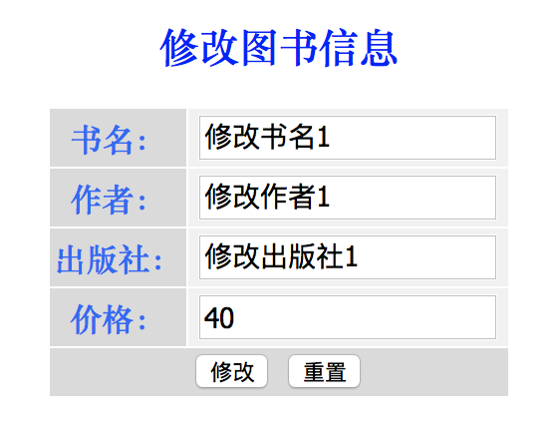
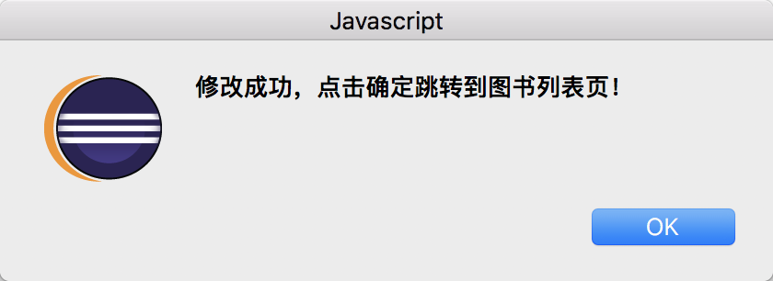
综合实例：连接数据库实现图书信息管理系统
修改图书信息页面

Slide 41
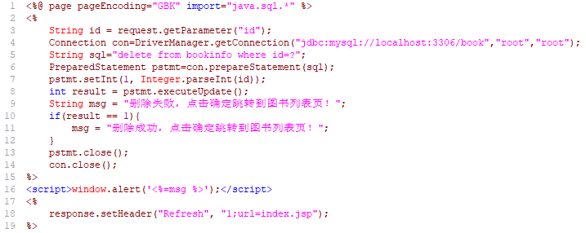
综合实例：连接数据库实现图书信息管理系统
del.jsp

Slide 42
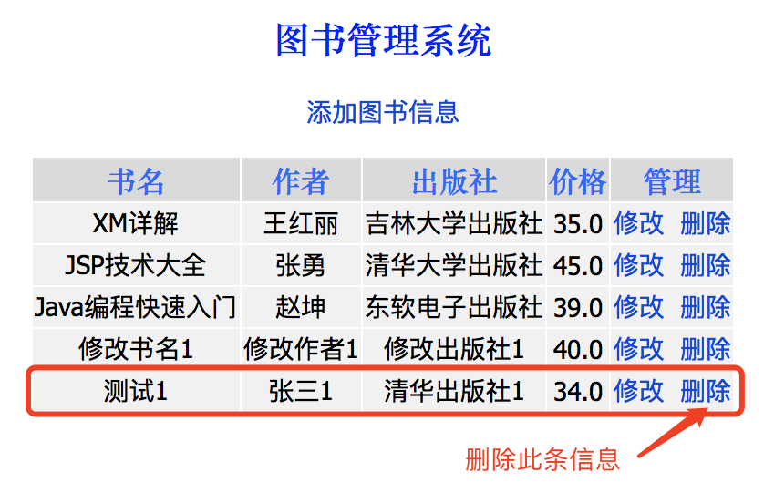
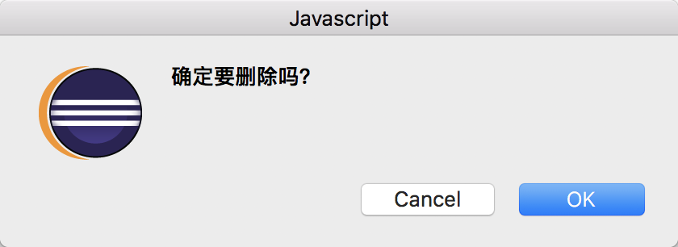
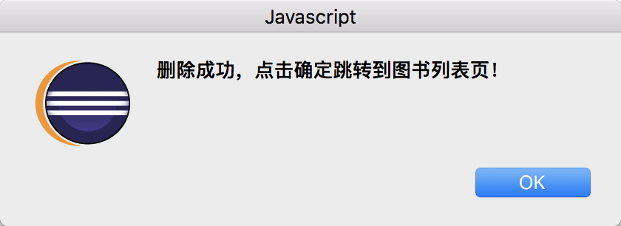
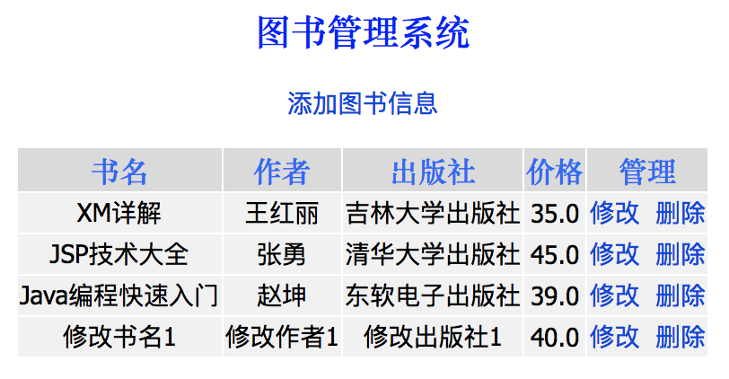
综合实例：连接数据库实现图书信息管理系统
删除图书信息页面

Slide 43
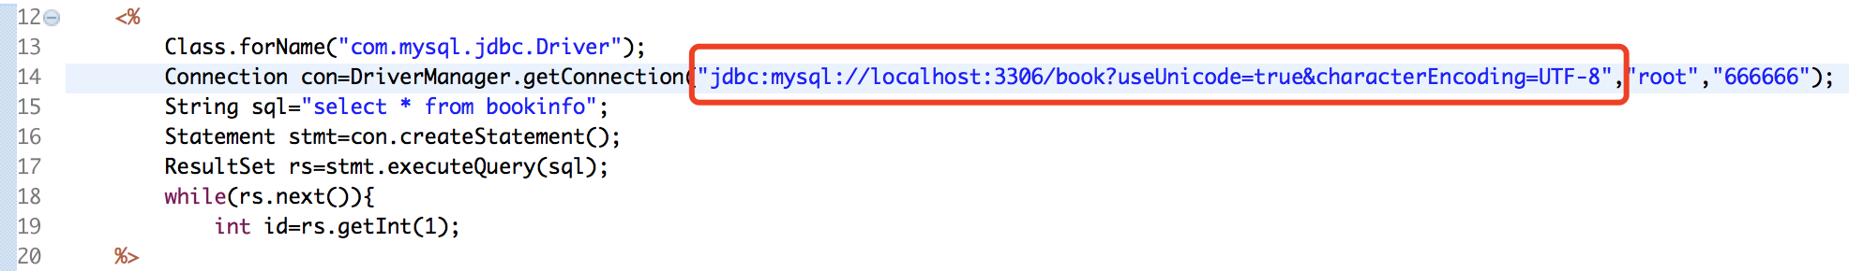
解决运行结果中文乱码问题
首先确保你的项目所采取的编码和数据库所采取的编码一致，如果采用的是utf-8编码，还是出现乱码，直接在你的jdbc url后面拼接如下参数：
jdbc.url=jdbc:mysql://localhost:3306/book?useUnicode=true&characterEncoding=UTF-8

Slide 44
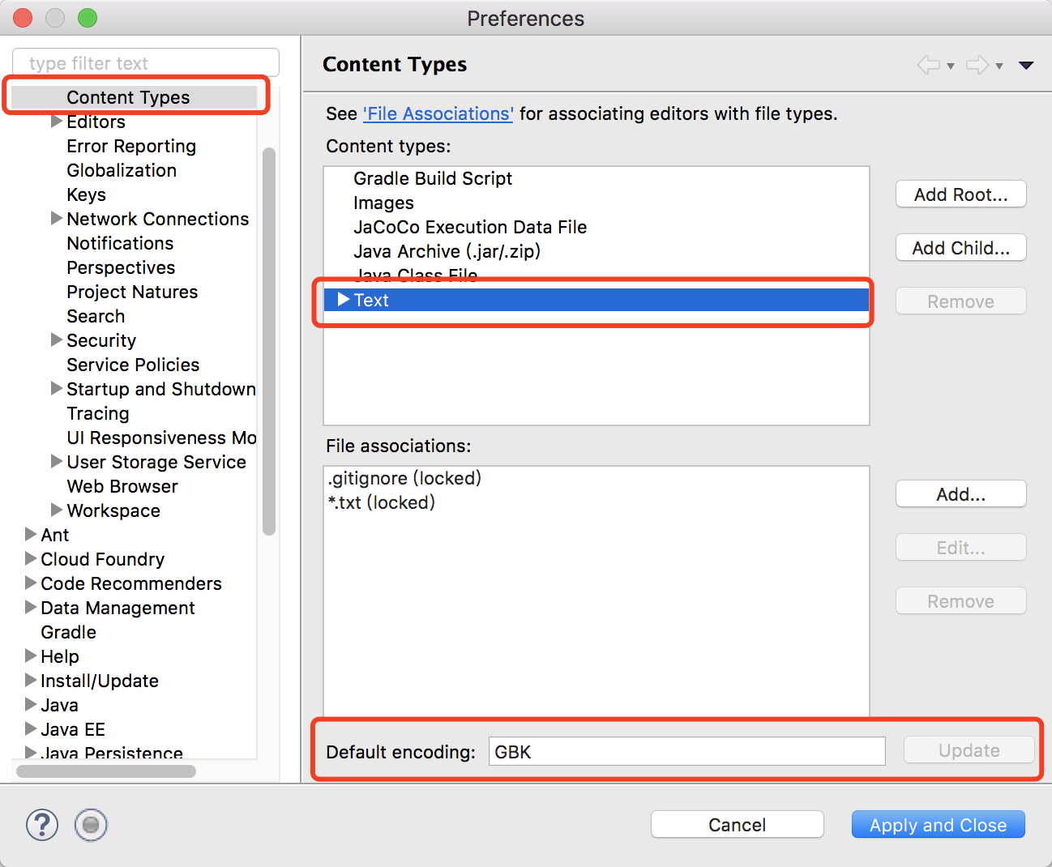
解决运行结果中文乱码问题

Slide 45
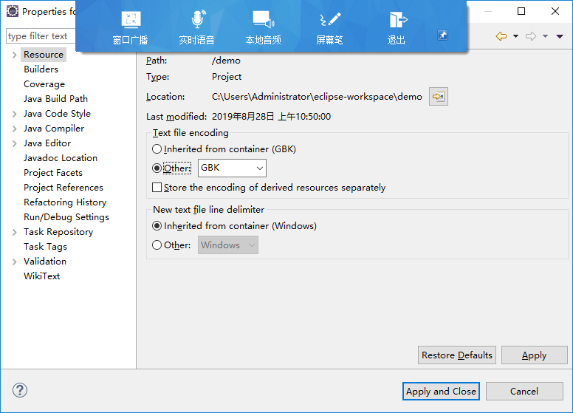
解决运行结果中文乱码问题

Slide 46
附录——常见JDBC驱动程序和URL
JDBC－ODBC桥：
Driver——sun.jdbc.odbc.JdbcOdbcDriver
URL——jdbc:odbc:数据源名
oracle
Driver——oracle.jdbc.driver.OracleDriver
URL——jdbc:oracle:thin:@主机名:1521:数据库名
SQLServer
Driver——com.microsoft.jdbc.sqlserver.SQLServerDriver
URL——jdbc:microsoft:sqlserver://主机名:1433;DatabaseName=数据库名
MySql
Driver——org.gjt.mm.mysql.Driver 或者com.mysql.jdbc.Driver
URL——jdbc:mysql://主机名:3306/数据库名
DB2
Driver——com.ibm.db2.jdbc.app.DB2Driver
URL——jdbc:db2://主机名:50002/数据库名

Slide 47
课后作业
1.验证教材第130-137页的项目2，并将敲好的代码和运行结果截图提交到云班课平台。
项目2：连接数据库实现图书管理系统，共8个文件:
index.jsp
add.html（教师提供）
add.jsp
edit.jsp
edit_do.jsp
del.jsp
book.css（教师提供）
book.js（教师提供）

Slide 48
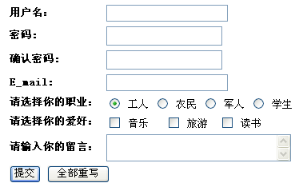
课后作业
编写上面的HTML页面register.htm
设计并写出相应的表结构
使用JDBC编写JSP页面register.jsp,将以上页面的数据存入数据库中

